Slide 1
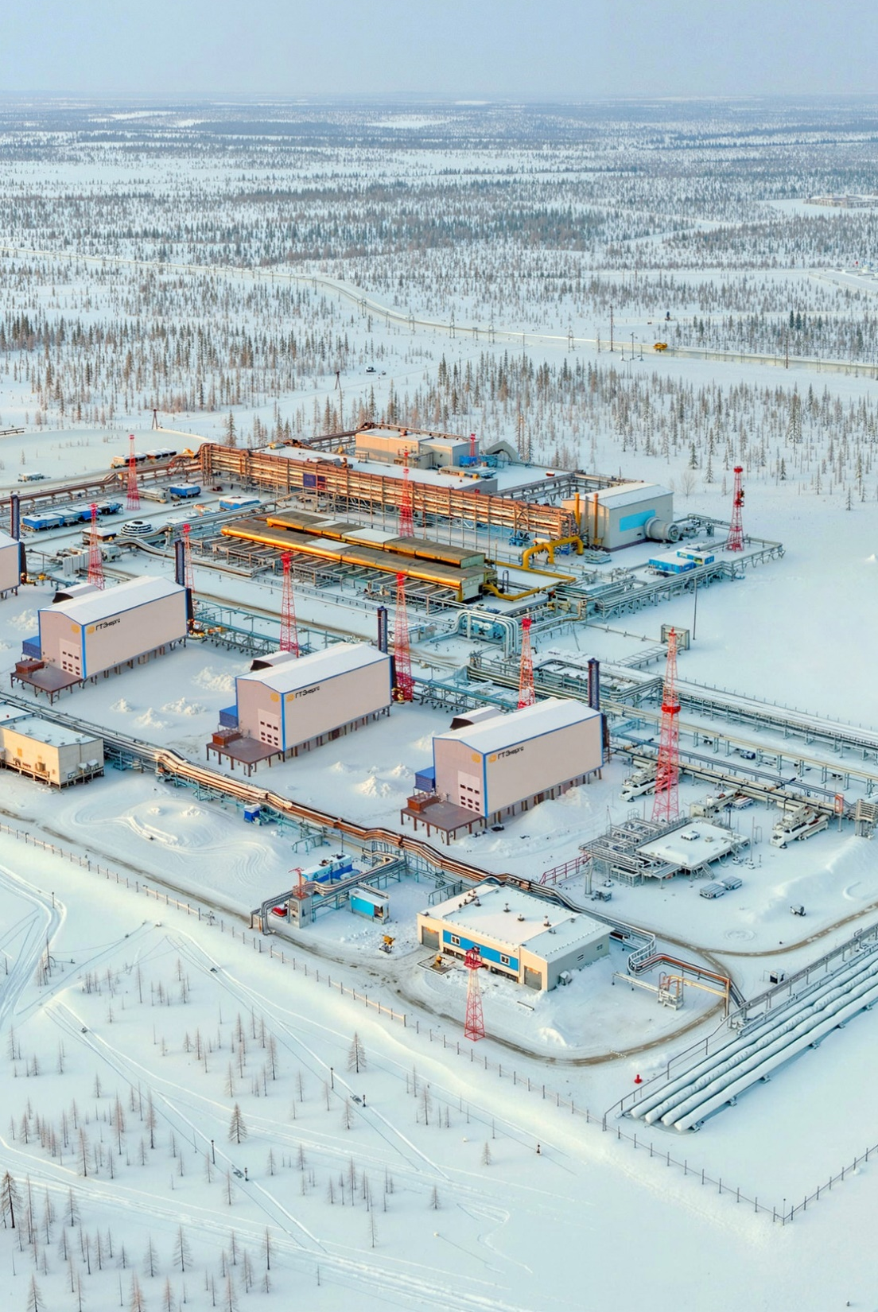

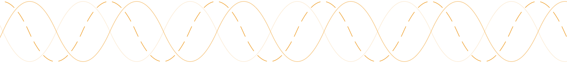
ЭНЕРГЕТИЧЕСКАЯ НЕЗАВИСИМОСТЬ И ОТЕЧЕСТВЕННЫЕ ИННОВАЦИИ В РАСПРЕДЕЛЕННОЙ ГЕНЕРАЦИИ
СПИКЕР: КОЗЛОВ ИЛЬЯ НИКОЛАЕВИЧ
НАЧАЛЬНИК ОТДЕЛА ЭНЕРГОСНАБЖЕНИЯ АО «ГТ ЭНЕРГО»
2025

Slide 2

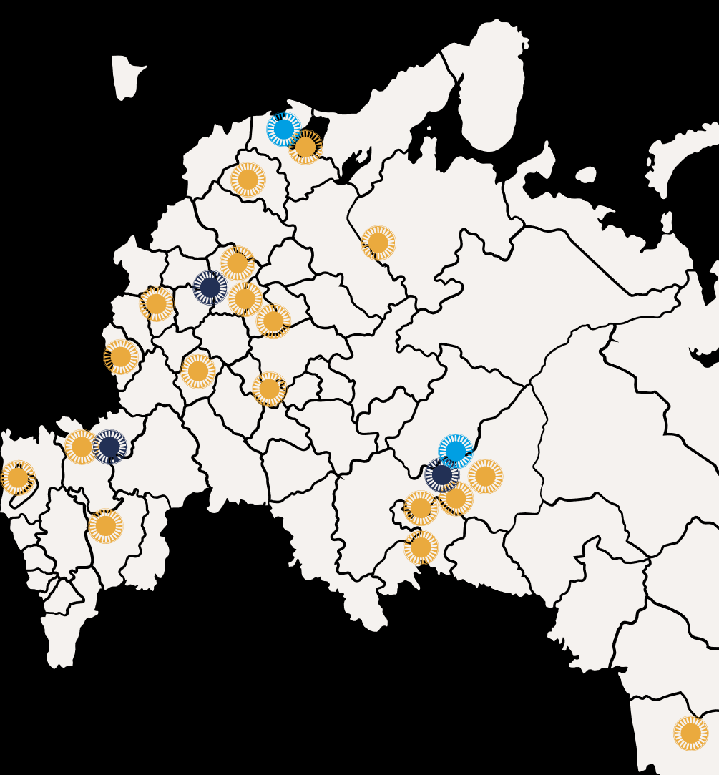
О КОМПАНИИ
АО «ГТ Энерго» это 18 действующих ГТ ТЭЦ современных энергообъектов.
Компания производит электрическую энергию в 15 регионах Российской Федерации.
Более 20 лет на рынке генерации (с 2003 года)
Более 20 лет успешной работы в распределенной генерации
18 современных газотурбинных электростанций
3 региональных сервисных центра
2 инжиниринговых центра
География объектов
44
400 Мвт
2,7 млн. часов
~800 чел.
Энергоблока в работе
Установленная электрическая мощность
Суммарная наработка
Персонал
2

Slide 3










КОМПЛЕКСНОЕ ПРЕДЛОЖЕНИЕ
ПО ЭНЕРГОСНАБЖЕНИЮ
ПАРТНЕР
ИНВЕСТИЦИИ
ПИР
СМР
ПНР
ВЫГОДЫ
Энергоснабжение:
электрическая
и тепловая энергия
ГАЗОТУРБИННАЯ СТАНЦИЯ
ПОТРЕБИТЕЛЬ
УПРАВЛЕНИЕ
ЭКСПЛУАТАЦИЯ
СЕРВИС
БЛАГОПРИЯТНЫЕ УСЛОВИЯ
ДЛЯ РАЗВИТИЯ ОСНОВНОГО БИЗНЕСА
Стабильно прогнозируемые затраты на энергоснабжение
Возможность совместной реализации проекта (привлечения подрядных мощностей и человеческих ресурсов заказчика)
Доступный сток основного генерирующего оборудования
Возможность выкупа старого генерирующего оборудования заказчика

Slide 4
КОМПЛЕКСНОЕ ПРЕДЛОЖЕНИЕ
ПО ЭНЕРГОСНАБЖЕНИЮ
Модель партнерства с разделением зон ответственности для максимальной эффективности:
Зона ответственности Заказчика - ПИР и СМР;
Зона ответственности ГТ Энерго - предоставление в долгосрочную аренду оборудования и сервисное обслуживание.
Ключевой итог:
Стоимость энергоресурсов для Заказчика всегда ниже, чем альтернатива в виде конечного сетевого тарифа для потребителя.
ИНВЕСТИЦИИ
ПИР
СМР
ПНР
ЗАКАЗЧИК
ГАЗОТУРБИННАЯ СТАНЦИЯ
УПРАВЛЕНИЕ
ЭКСПЛУАТАЦИЯ
СЕРВИС

Slide 5


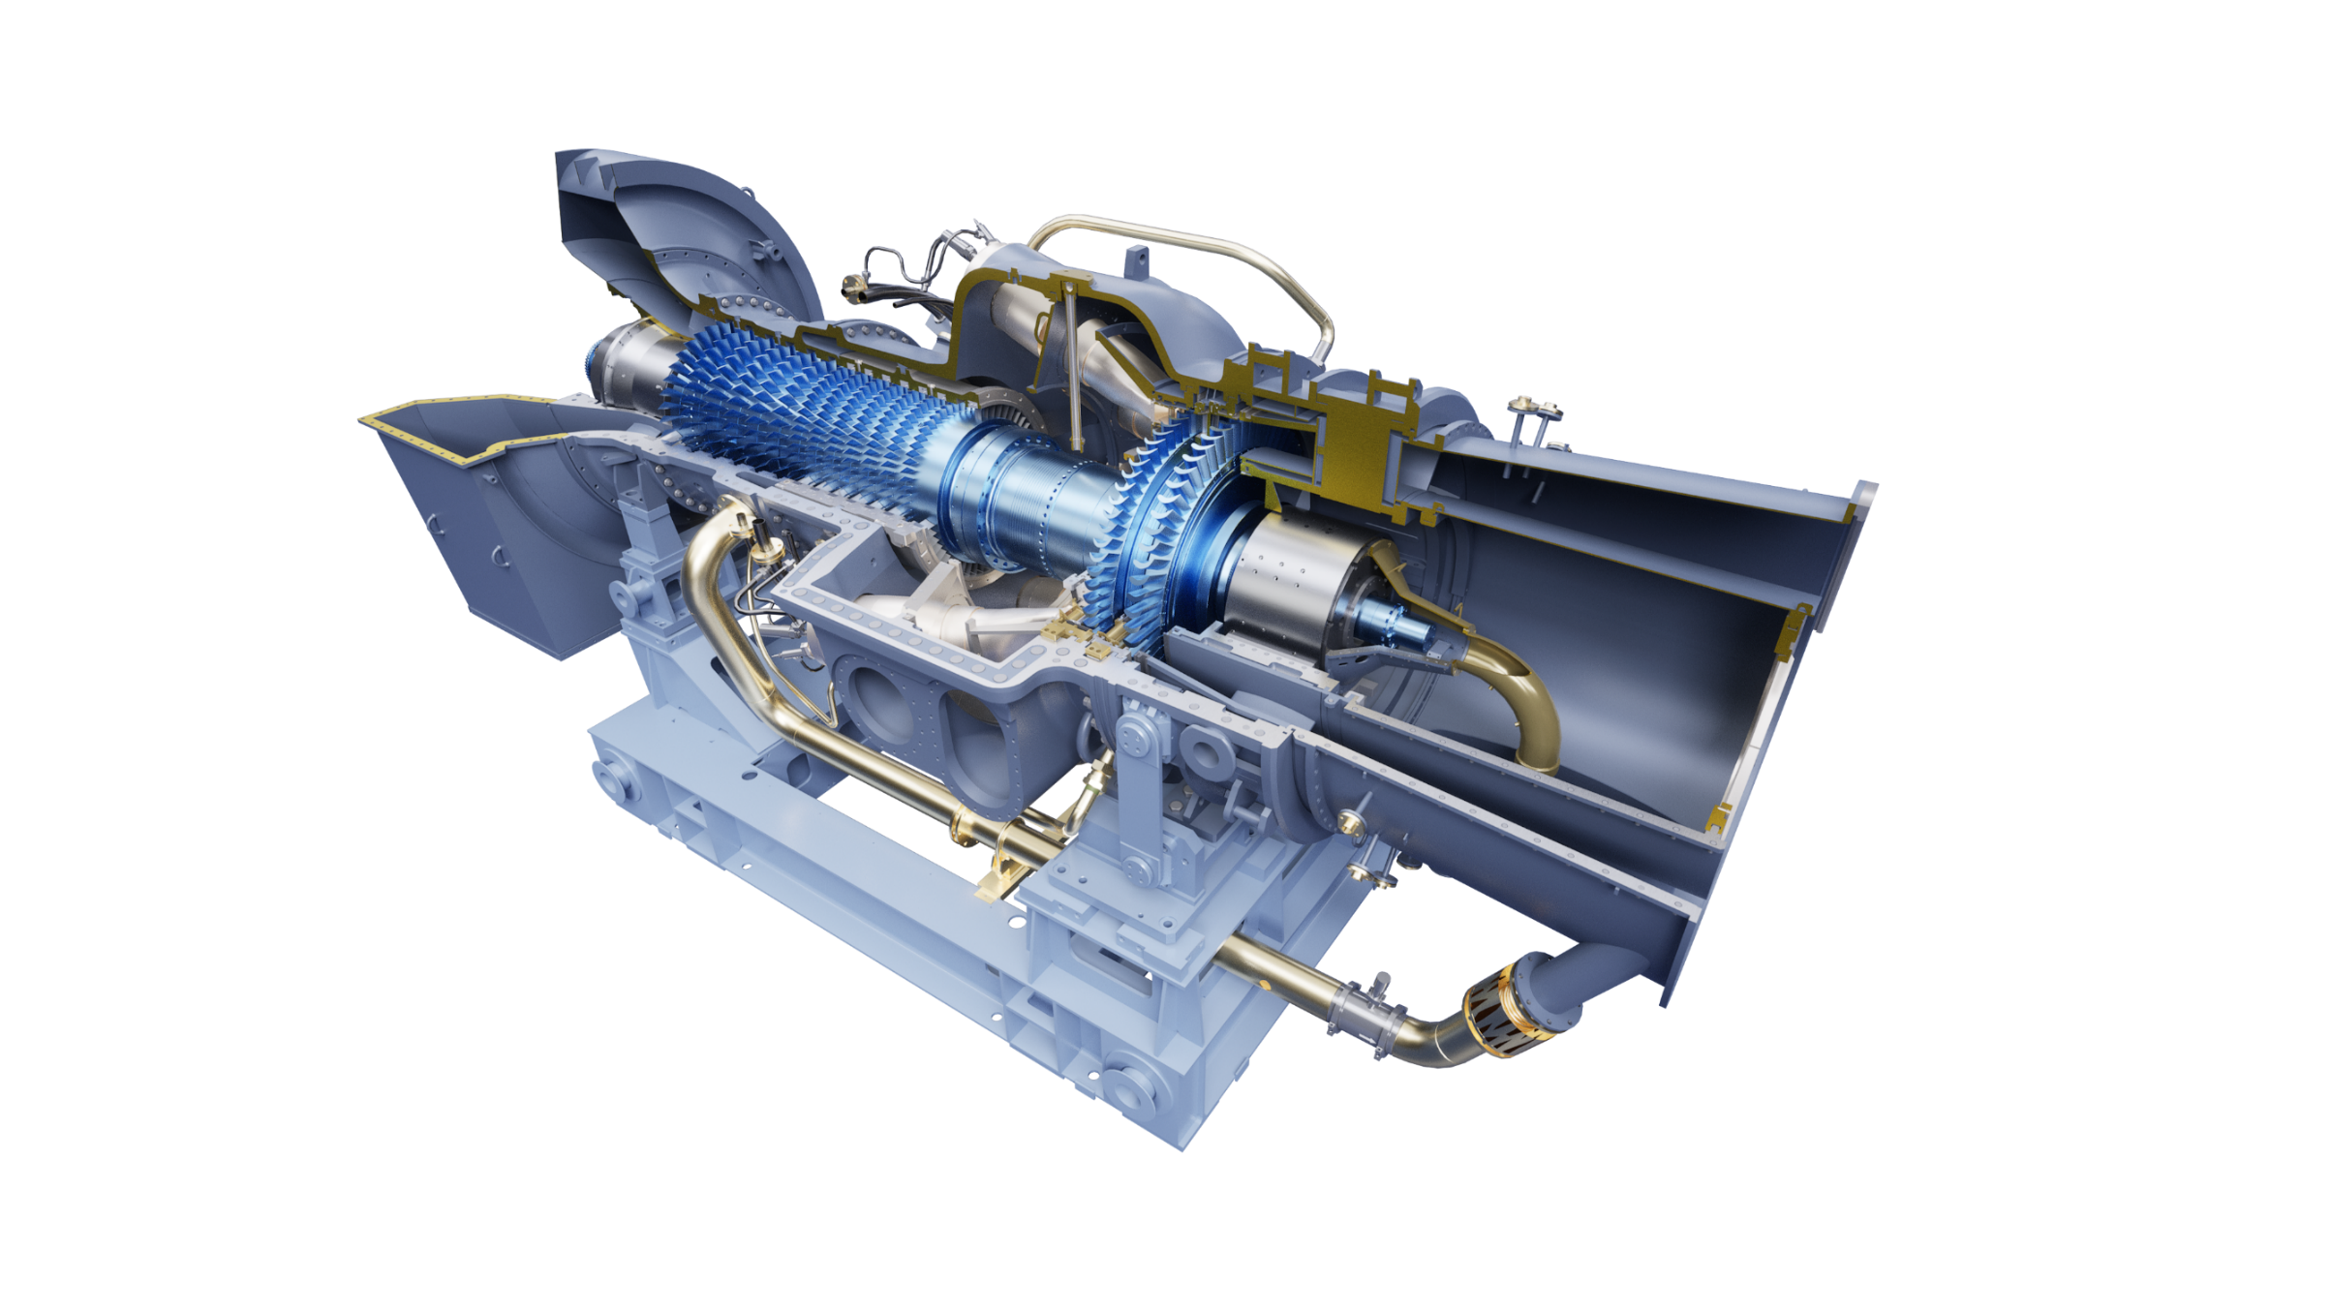
18
3
2
Газотурбинных
станций
Сервисных
центра
Инжиниринговых
центра
СТАЦИОНАРНАЯ ЭНЕРГЕТИЧЕСКАЯ
ГАЗОВАЯ ТУРБИНА ГТ-009М(МЭ)
Собственная разработка, высокотехнологичное устройство, одновальный двигатель, выполненный по регенеративному циклу, с утилизацией тепла уходящих газов для подогрева циклового воздуха из-за компрессора с его последующей подачей в камеру сгорания
Номинальная мощность – 9 МВт
Собственная разработка АО «ГТ Энерго»
Ресурс силового агрегата – 200 000 ч
Межремонтный период (кап. ремонт) – 50 000 ч
Локальная ремонтопригодность
Применена технология магнитного подвеса
400
1200
МВт, Установленная
электрическая мощность
Гкал/ч,
Установленная
тепловая мощность
Notes:
Слайды про наши тех решения. Сердце наших ГТУ – турбина. Разработанная под энерегетику, высокий экплт ресурс. 200 000 часов.
Межсервисный интервал.

Slide 6
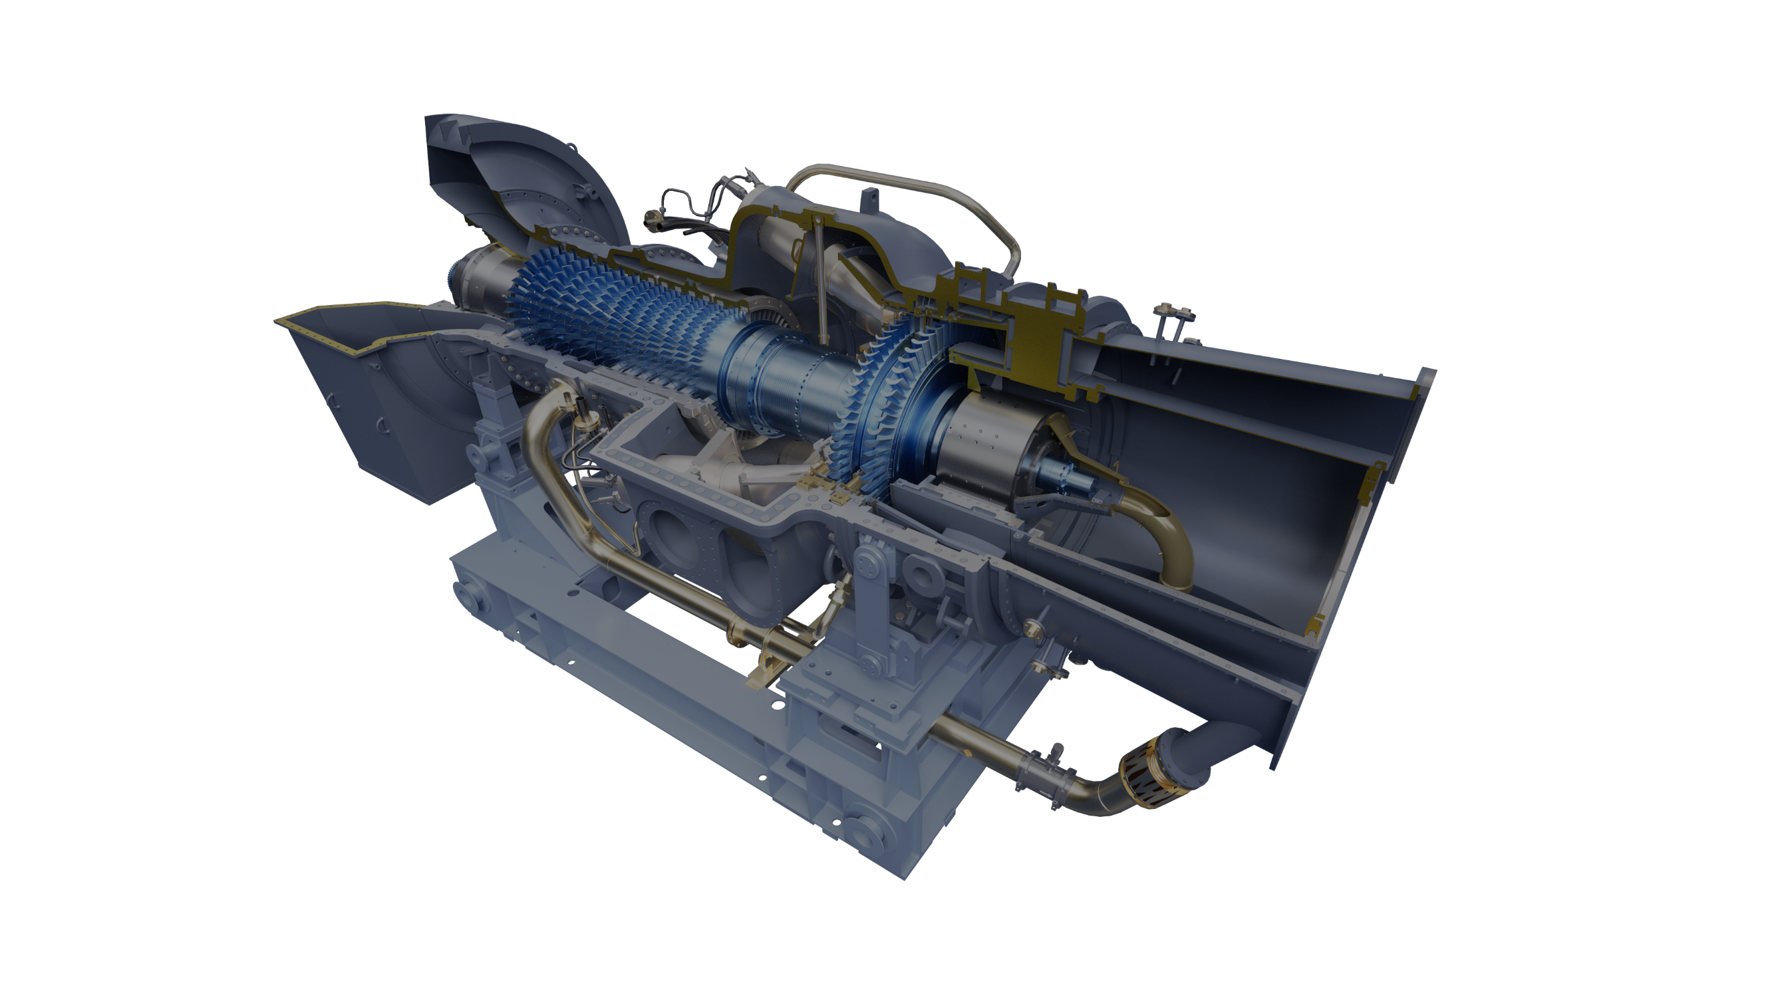
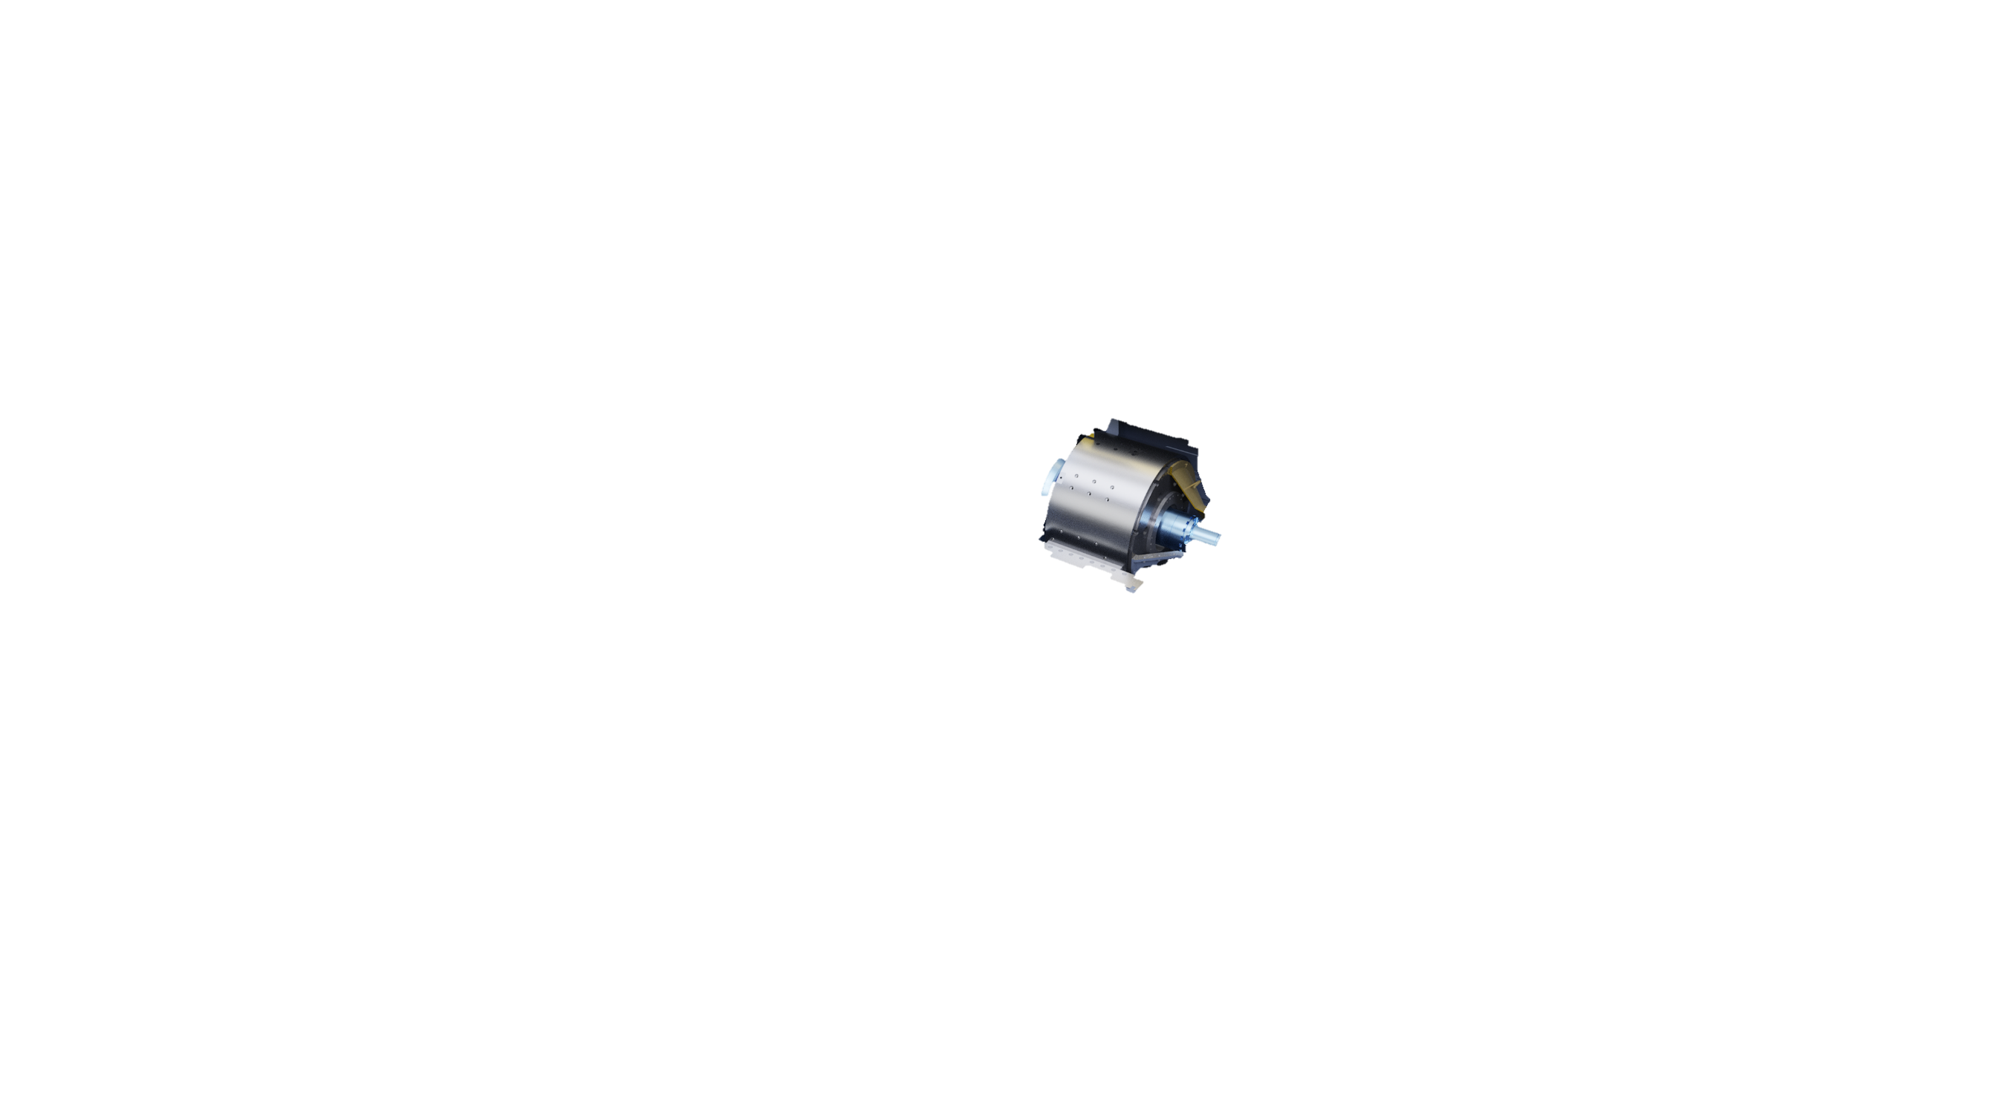
СИСТЕМА УПРАВЛЕНИЯ
МАГНИТНЫМ ПОДВЕСОМ
В июне 2024 года силами собственного инжинирингового центра была завершена НИОКР по разработке системы управления магнитным подвесом (СУМП) в рамках программы импортозамещения.
Опытно-промышленные испытания СУМП успешно проведены на ГТ-ТЭЦ в Екатеринбурге и подтвердили полную работоспособность системы управления.
Отечественная разработка АО «ГТ Энерго»
Отсутствие трения (контакта)
Низкий уровень вибрации
Малое потребление электроэнергии
Высокая пожаробезопасность
Notes:
Про наши ИНЖИНИРИНГИ.
Про АСУ ТП и САУ. Наша разработка, и наша разработка ноу хау – СУМП.
Замещение ушедшего поставщика иностранца. Проблематику иностранных партнеров и поставок.
Здесь необходим подход комплексный,
Работать с надежным партнером.

Slide 7
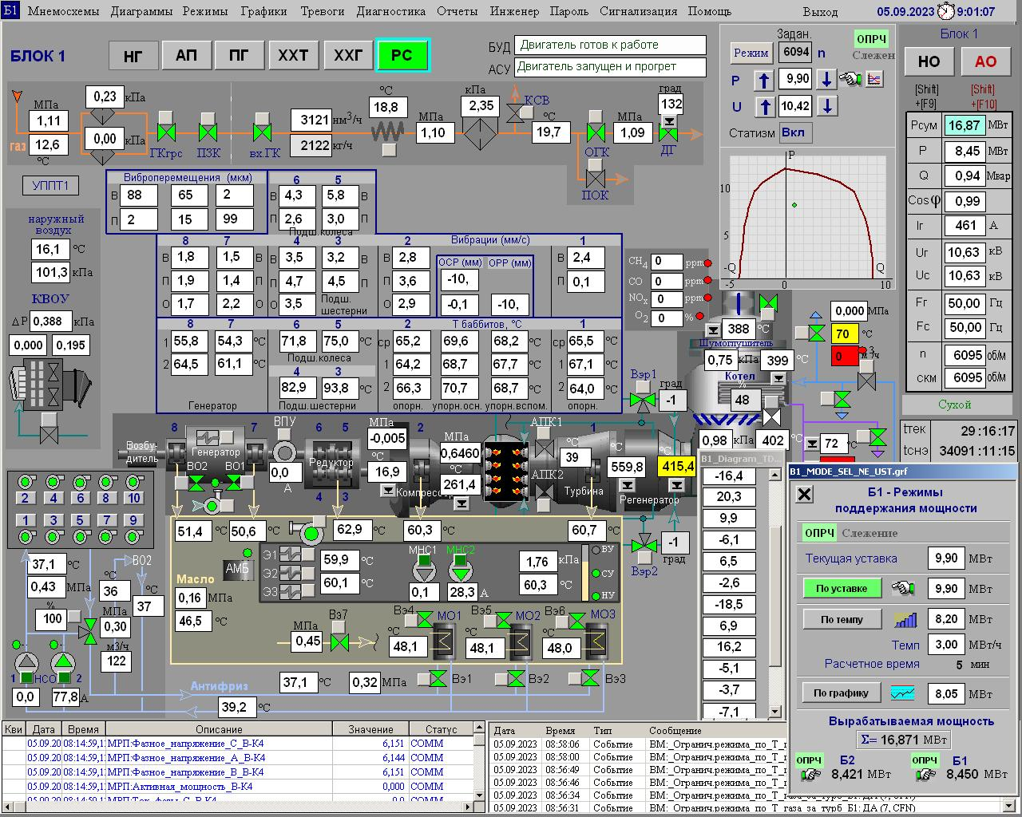
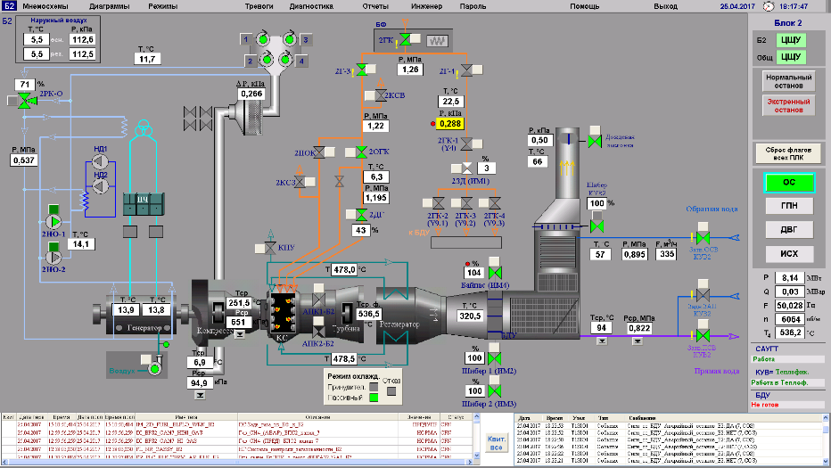
АСУ ТП и САУ
АСУ ТП, которая используется на объектах «ГТ Энерго», включая важнейшую ее часть – систему автоматического управления газотурбинным двигателем (САУ), является полностью собственной разработкой компании
Отдел АСУ ТП в структуре компании
Полный цикл автоматизации производственного объекта
Высокие компетенции: от разработки проекта до программирования контроллеров
Оперативное изменение АСУ ТП в соответствии с новыми задачами
Notes:
Про наши ИНЖИНИРИНГИ.
Про АСУ ТП и САУ. Наша разработка, и наша разработка ноу хау – СУМП.
Замещение ушедшего поставщика иностранца. Проблематику иностранных партнеров и поставок.
Здесь необходим подход комплексный,
Работать с надежным партнером.

Slide 8
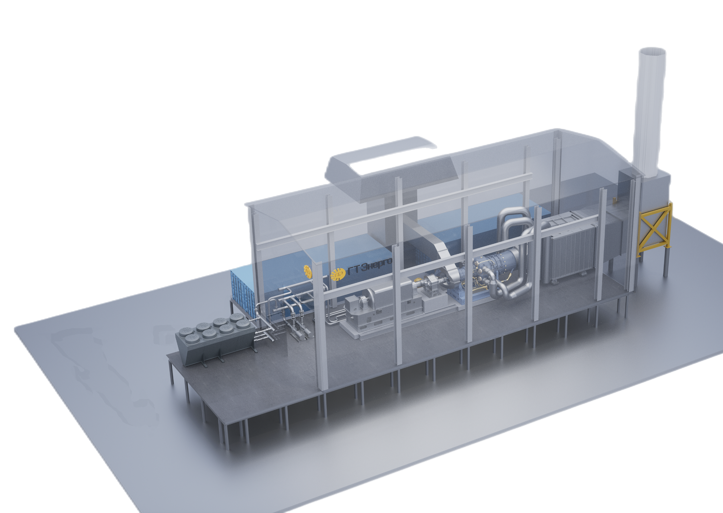
ЭНЕРГОБЛОКИ
ГТ-009GT
Номинальная мощность – 9 МВт
Предназначен для генерации электрической энергии
ГТ-009GTH
Номинальная мощность – 9 МВт
11 Гкал/ч, тепловая мощность
Для комбинированной выработки электрической и тепловой энергии
ГТ-009GT Арктика
Номинальная мощность – 9 МВт
Исполнение энергоблока для северных регионов
Возможность работы в условиях вечной мерзлоты
Notes:
Про наши ИНЖИНИРИНГИ.
Про АСУ ТП и САУ. Наша разработка, и наша разработка ноу хау – СУМП.
Замещение ушедшего поставщика иностранца. Проблематику иностранных партнеров и поставок.
Здесь необходим подход комплексный,
Работать с надежным партнером.

Slide 9
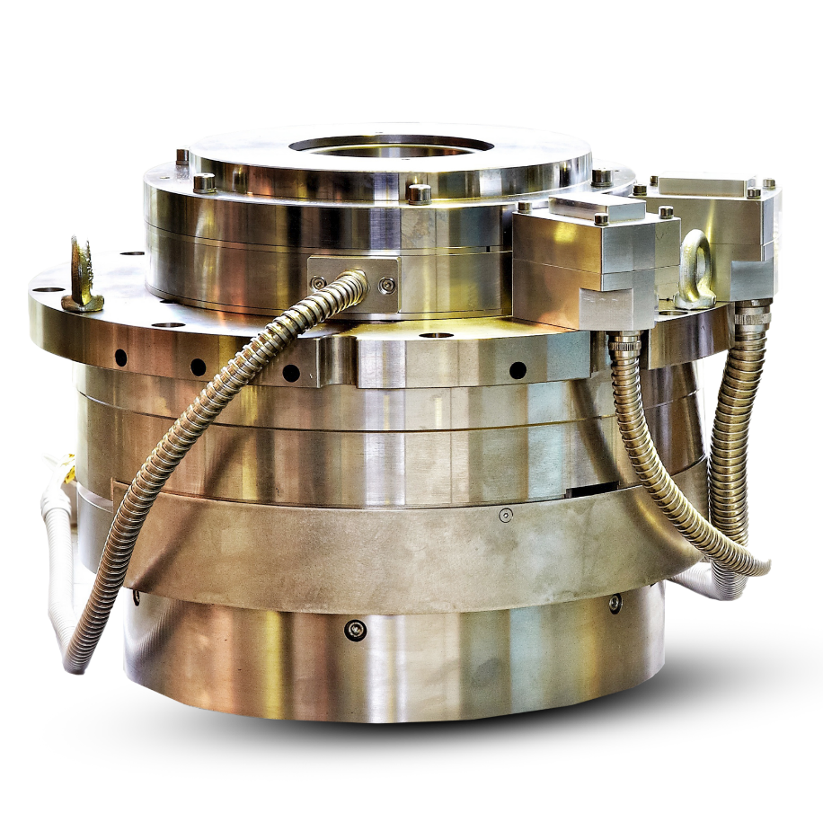

ПРЕИМУЩЕСТВА РЕШЕНИЙ
«ГТ ЭНЕРГО»
Полностью отечественное решение для энергетики РФ
локализация 100%
Высокий эксплуатационный ресурс
200 тыс. часов
Межремонтный интервал
50 тыс. часов
Высокая надёжность и эффективность
наработка с 2003 года
более 2,7 млн часов
Локальная ремонтопригодность
сокращение времени простоя при сервисном обслуживании,
минимизация затрат
Большой опыт
успешной эксплуатации на территории РФ.
44 энергоблока в работе
Инновации в генерации
система управления магнитным подвесом (СУМП) собственной разработки
САУ и АСУ ТП
собственной разработки
полный цикл автоматизации производственного объекта
Собственные разработки
АСУ ТП и САУ
Система управления
магнитным подвесом

Slide 10

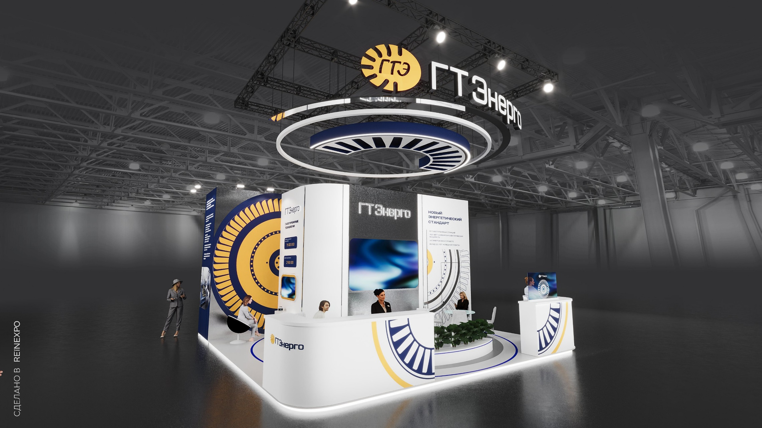
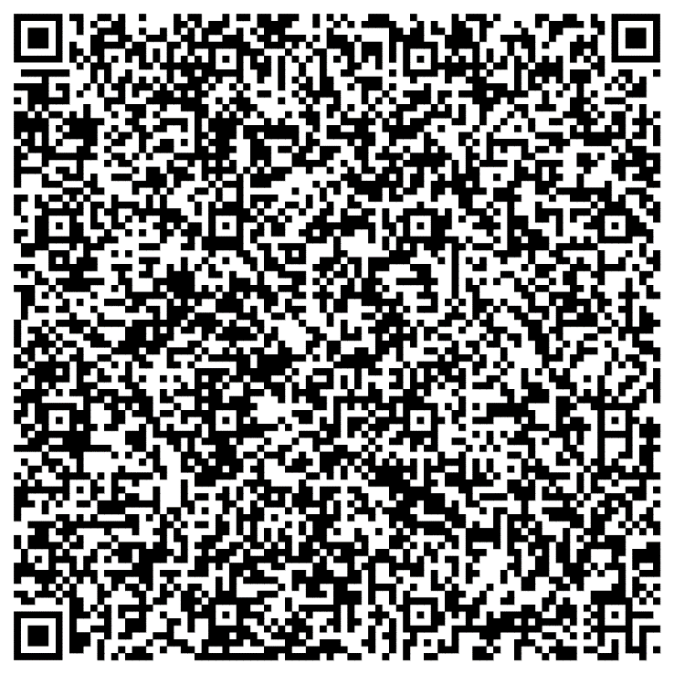
Пилотный проект
Предлагаем реализовать Пилотный проект по Комплексному предложению энергоснабжения ГТ Энерго для нефтегазовых месторождений Газпрома.
Стенд «ГТ Энерго»:
Павильон F. 5.1
Илья Николаевич Козлов
Начальник управления энергоснабжения
АО «ГТ Энерго»
+ 7 (495) 204-27-33 доб. 6315
kozlov_in@gtenergo.ru
www.gtenergo.ru

